Slide 1

EFB105
Cálculo Diferencial e Integral I
4º Bimestre – Aula 44
Substituição Trigonométrica 02
Cálculo Diferencial e Integral I © 2015-2020 – Vitor Alves e Juliana Philot.

Slide 2
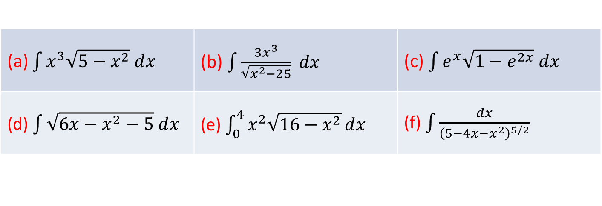
Exercícios
Extra: Calcule as integrais:
(a) $\int{x^{3}\sqrt{5−x^{2}} dx}$ | (b) $\int{\frac{3x^{3}}{\sqrt{x^{2}−25}} dx}$ | (c) $\int{e^{x}\sqrt{1−e^{2x}} dx}$
(d) $\int{\sqrt{6x−x^{2}−5} dx}$ | (e) $\int_{0}^{4}{x^{2}\sqrt{16−x^{2}}}dx$ | (f) $\int{\frac{dx}{{\left(5−4x−x^{2}\right)}^{5/2}}}$
Cálculo Diferencial e Integral I © 2015-2020 – Vitor Alves e Juliana Philot.
Notes:
no intervalo

Slide 3
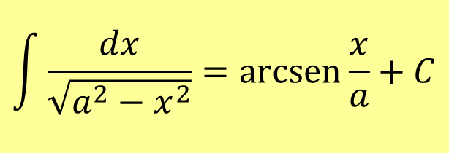
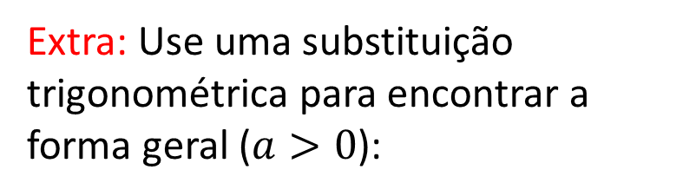
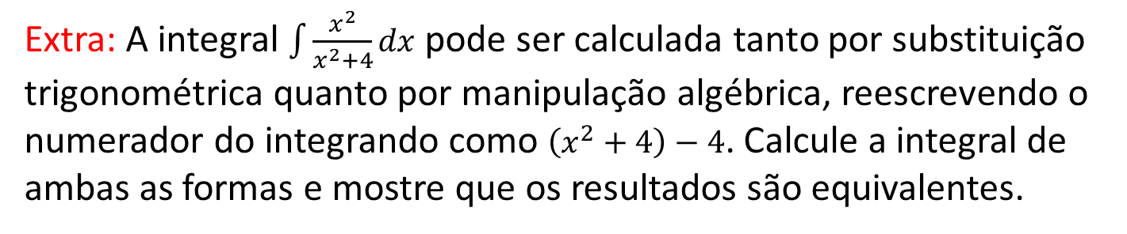
Exercícios
Extra: A integral $\int{\frac{x^{2}}{x^{2}+4}dx}$ pode ser calculada tanto por substituição trigonométrica quanto por manipulação algébrica, reescrevendo o numerador do integrando como $\left(x^{2}+4\right)−4$. Calcule a integral de ambas as formas e mostre que os resultados são equivalentes.
Extra: Use uma substituição trigonométrica para encontrar a forma geral ($a>0$):
$$\int{\frac{dx}{\sqrt{a^{2}−x^{2}}}=arcsen\frac{x}{a}+C}$$
Cálculo Diferencial e Integral I © 2015-2020 – Vitor Alves e Juliana Philot.
Notes:
no intervalo

Slide 4
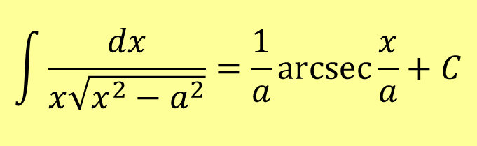

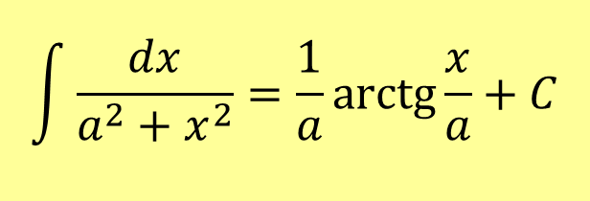

Exercícios
Extra: Use uma substituição trigonométrica para encontrar a forma geral ($a>0$):
$$\int{\frac{dx}{a^{2}+x^{2}}=\frac{1}{a}arctg\frac{x}{a}+C}$$
Extra: Use uma substituição trigonométrica para encontrar a forma geral ($x>a>0$):
$$\int{\frac{dx}{x\sqrt{x^{2}−a^{2}}}=\frac{1}{a}arcsec\frac{x}{a}+C}$$
Cálculo Diferencial e Integral I © 2015-2020 – Vitor Alves e Juliana Philot.
Notes:
no intervalo

Slide 5
EFB105
Cálculo Diferencial e Integral I
4º Bimestre – Aula 44
Substituição Trigonométrica 02
Cálculo Diferencial e Integral I © 2015-2020 – Vitor Alves e Juliana Philot.

